Slide 1
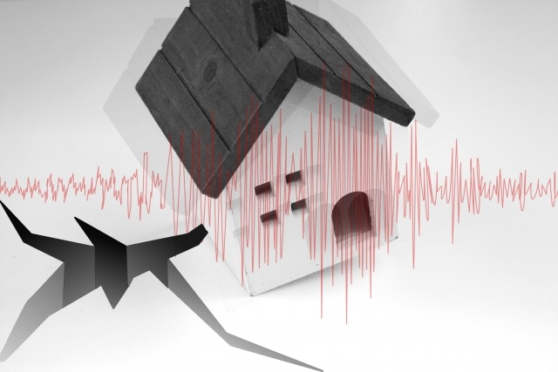
松園祭り
“防災訓練の部”お知らせ
主催 松園自治会
運営 防災会
令和１年１１月23日(日)
午前１０時00震度６強発生！
１ 発災から１５分間：家庭内防災行動
添付のチェックシートを参考に必ず実施してください
２ １０：２０～新宿北公園に避難集合
防災行動の確認と発電機稼働体験
３ 第４小学校までの避難経路確認
及び救出救護訓練（担架・リアカー・車いす）
サポートをお願いする場合があります。
＊終了後一旦公園に戻り解散（防災グッズを配布します）
真剣に訓練して存分におなかをすかせて
松園祭りでお楽しみ下さい
自治会館前１１：３０開始（予定）～
焼きそば・トン汁・手作りおもちゃ講座等
＊新宿北公園集合時に食券を受け取って下さい。懇親目的のため祭り会場での食事をお願いします。(禁持ち帰り）

